Slide 1
Содержание и методика проведения деловой игры по теме «Финансовые махинации: как распознать и не стать жертвой?»

Slide 2
Макотченко М. В., ГБОУ СОШ 313 Нестеренко А. В., ГБОУ СОШ 368 Павленко С. Н., ГБОУ СОШ 368 Фокина Ю. В., ГБОУ СОШ 301 Харьковская С. Г., ГБОУ Гимназия 205 Шангина Т. М., ГБОУ Гимназия 441
Авторы проекта

Slide 3
Цель:
Формирование у учащихся представления об основных видах финансовых махинаций и способах защиты от финансового мошенничества
Планируемые результаты обучения:
Уметь критически оценивать и сравнивать финансовые предложения с учётом их преимуществ и недостатков; уметь принимать финансовые решения в типичных жизненных ситуациях;
Иметь представление об основных видах финансовых махинаций и способах защиты от финансового мошенничества;
- Знать и защищать свои права как потребителя финансовых услуг.

Slide 4
Тип урока | Урок совершенствования знаний, умений и навыков
Вид урока | Деловая игра
Формы и методы обучения | Метод: кейс-метод, проблемный метод Формы: групповая, практическая.
Оборудование | Проектор, экран, презентация «Финансовые махинации», карточки с кейсами, карточки с головоломками

Slide 5
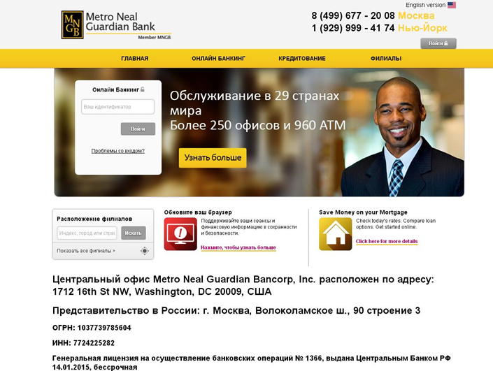
Мотивация
Вопросы:
1. Как вы думаете следует ли мне воспользоваться данным предложением?
2. Как бы оценили информацию на сайте банка? и др.
Вот уже несколько месяцев я пытаюсь получить кредит на покупку автомобиля. Я пыталась получить кредит в нескольких банках, но мне все отказывали и отказывали. Собиралась идти к другу и занимать у него. Сумма нужна немаленькая – 600 тыс. руб. И вот два дня назад я получила письмо на электронную почту от банка с предложением по кредиту 6,3% годовых. Меня это очень заинтересовало, я вышла на сайт банка и оставила заявку. Вчера позвонила девушка и сказала, что деньги можно получить, оформив карту банка, а для этого переве-сти 2200 рублей, без блица-перевода и курьерской доставки бумаг не обойтись. Сотрудница объяснила: как переведу деньги, курьер подъ-едет через 20 минут с подготовленным договором в любое удобное для меня место.

Slide 6
Формирование групп
2 ГРУППЫ «МОШЕННИКОВ»
2 ГРУППЫ «ПОТРЕБИТЕЛЕЙ»
ЦЕЛЬ
Инсценировать предложенные кейсы
Обсудить разыгранные ситуации и выявить, при необходимости, признаки мошенничества

Slide 7
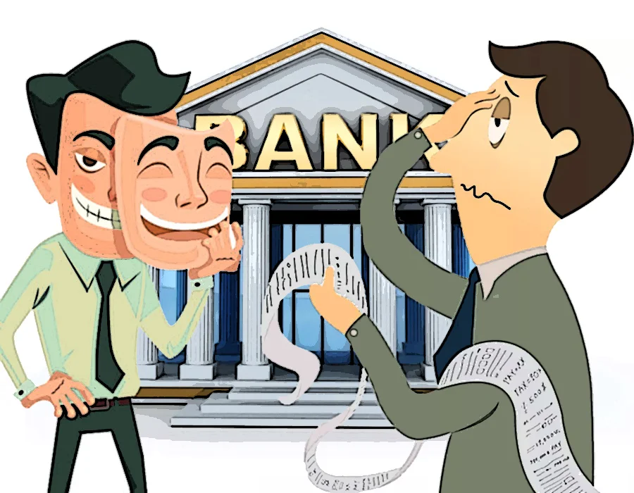
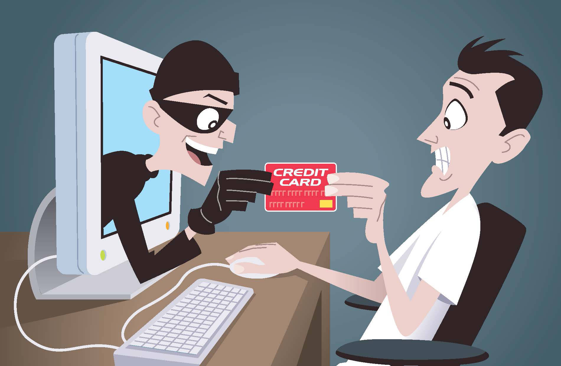
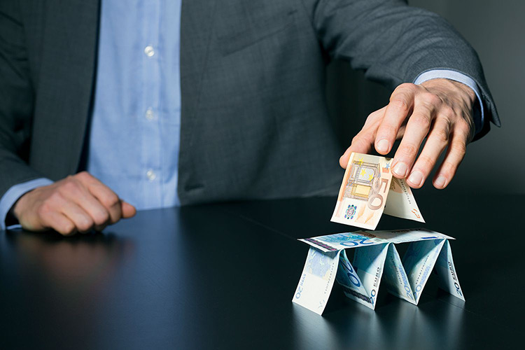
Варианты кейсов для групп «Мошенники»
Кейс № 1 Махинации с кредитами | Кейс № 2 Махинации с банковскими картами
Кейс № 3 Махинации с инвестициями | Кейс № 4 Махинации с интернет-покупками

Slide 8
Кейс № 1. Махинации с кредитами
Текст кейса:
Нижегородец Наивнюк собирается купить автомобиль. Но свободных денег у него почти нет (около 200 тысяч в наличии) и он оставляет онлайн заявку на кредит в какой-либо банк/банки. Через очень короткое время ему звонят и предлагают взять кредит. Милая девушка просит передать прямо по телефону паспортные данные Заёмщика, мол, это необходимо для проверки кредитной истории. Данные продиктованы. Девушка задаёт ещё какие-то вопросы (место работы, цель кредита…) и обещает перезвонить через 3-4 часа. Через какое-то время Заёмщику перезванивают и говорят, что кредит одобрен в трёх банках и приглашают на оформление документов. Можно приехать сразу в автосалон и там оформить кредит на машину. Дают ссылку на сайт автосалона. Наивнюк изучает сайт: красивые картинки и выгодные цены привлекают его. Если Наивнюк колеблется, то ему предлагают дополнительные опции – резину в подарок, оформление с 70% скидкой КАСКО и даже оплатить дорогу в Москву (автосалон находится в Москве).
Наивнюк приезжает в московский автосалон. Его встречают очень милые девушки, которые уверяют Наивнюка, что колл-центр, пообещавший кредит к ним никакого отношения не имеет, но они готовы оформить кредит прямо сейчас. Наивнюк, конечно, потерял время на дорогу… Но! Наивнюка окружают красивые машины, да и желание купить автомобиль не исчезло. Девушки улыбаются, обещают сделать всё очень быстро, т.к. кредитный отдел есть прямо в автосалоне. Наивнюк подаёт заявку уже на месте. Пока готовятся документы, Наивнюку предлагают заплатить первоначальный взнос в размере 200 тысяч рублей. - Данный платёж снизит % кредитную нагрузку. Потенциальный Заёмщик отдаёт 200 тысяч и подписывает договор о первом взносе.
Наивнюку приносят кредитный договор. Он его внимательно читает и видит, что %% там совсем-совсем другие. Они гораздо выше первоначально обещанных. - Ну, это же экспресс-кредит! Что Вы хотели?
Наивнюк отказывается подписывать такой договор и требует вернуть деньги. Но их не возвращают. - Вы подписали договор о первом взносе. Ваша подпись? Это сумму мы не можем вернуть. Она – «сгораемая». Поэтому Вы либо берёте кредит и 200 тысяч будут первым платежом, либо задаток оставляете у нас и уходите без машины. Вам решать.
Вопросы к кейсу:
Какие тревожные маркеры не заметил Наивнюк?
Какую ошибку совершил Наивнюк, внося первый платёж?

Slide 9
Кейс № 2. Махинации с банковскими картами
Жительница города N пришла в отделение банка для снятия наличных с банковской карты. Вставив карту в картридер, никаких действий не произошло. Банкомат принял карту, но не считал. Карта в банкомате, банкомат статичен, женщина в замешательстве. К ней подошёл молодой человек приятной внешности. И ссылаясь на схожесть ситуации начал давать Советы. Одним из вариантов решения «проблемы» стал ввод пин-кода. Данное действие никаких результатов не дало. Женщина отошла от банкомата в поисках сотрудников банка. По возвращению в банкомате карты не оказалось. Молодого человека, естественно, тоже.
Вопросы к кейсу:
В чём опасность ситуации?
Как избежать отрицательных последствий?
Как не стать жертвой кеш-треппинга?

Slide 10
Кейс № 3. Махинации с инвестициями
Текст кейса:
Недавно у вас появились накопления в размере 2 млн.рублей, и вам захотелось не просто потратить их, а куда-то инвестировать. Вы начали читать книги, смотреть вебинары, общаться со знакомыми по этой теме. Так сказать, напитываться информацией. Начали поступать предложения от трейдеров и других людей из инвесторского сегмента.
И вот одним прекрасным утром вам позвонил очередной менеджер с приятным голосом. В общем, рассказал, что они очень серьезные ребята, недавно на российском рынке, до этого работали в США. Гарантируют 50% годовых. Вернее, от 50%. И чтобы все это обсуждать не в суете, предлагает приехать к ним в офис, посмотреть на работу и лично пообщаться.
Вы решили проверить информацию и отправились в их офис, который оказался размещен в элитном бизнес-центре. После часового разговора менеджер вам разъяснил: «Я прекрасно понимаю, что информации много, все сложно, не хочу на Вас давить. Давайте поступим таким образом. Чтобы Вам было проще решить. Я Вам дам секретную рекомендацию от нашего инсайдера, которая вот пришла буквально час назад. А Вы заодно посмотрите, насколько это все работает. От Вас ничего не требуется».
Его слова вас ободряют, и вы соглашаетесь. Менеджер сообщает вам, что сегодня «Макдональдс» выплатит дивиденды, и инвесторы настолько воодушевятся от суммы, что акции к завтрашнему утру ощутимо вырастут.
Вы просыпаюсь утром. Первым делом открываете ноутбук, заходите на биржу и видите — «Макдональдс» реально вырос на 6%!
Вопросы к кейсу:
Достаточно ли для вас этой информации, чтобы начать сотрудничество с данной компанией?
В чем выгода или опасность сотрудничества?

Slide 11
Кейс № 4. Махинации с интернет-покупками
Текст кейса:
Скоро день рождение у вашей мама, и вы с братом решили подарить ей кофемашину. Но для начала решили изучить различные предложения в интернет-магазинах. Для этого вы зашли на Яндекс Маркет и выбрали интернет-магазин Техника.ру (цена на данном сайте была ниже, чем у других конкурентов). У вас с братом завязался спор – он утверждал, то покупать в интернет-магазине небезопасно.
- Не переживай (ответили Вы), я познакомился с отзывами магазина, на сайте есть вся необходимая контактная информация, реквизиты. А главное, можно выбрать способ оплаты – онлайн-оплата или оплата при получении.
Брат пытался отговорить Вас от покупки, но в итоге Вы все-таки сошлись на мнении, что финансовая выгода важнее и сделали заказ по интернету.
Вопросы к кейсу:
Есть ли опасность в данной ситуации?
2. На что нужно обращать внимание, совершая интернет-покупки?

Slide 12
Подведение итогов игры. Головоломки
Пример № 2. Каждый шахматист знает, как ходит конь!
Решение:
Каждый мошенник рассчитывает на плохую память того, кто должен быть обманут. Ю.Фучик
Пример № 1. Вместо смайликов следует восстановить гласные буквы
ВФ☺Н☺НС☺ХН☹К☹З☹Н☹☹З☺☹ПЛ☹ШН☹СТЬ☹☺Д☺ТП☺П☺Т☹М
Решение:
В финансах наказание за оплошностью идёт по пятам.
Роберт Ли Фрост
должен | память | каждый | на
 | рассчитывает | быть | того
обманут | кто | плохую | мошенник

Slide 13
Пример № 4. Следует читать только каждую 2 букву
Пример № 3
УДЮУЙМФАЯЙ, ХПАРВЕЧЖОДУЕ КЧДЕММ ДВПКУЛЧАШДДЫЪВЫАРТКЩЬ ЖДИЕАНЛЬУГЮИ, ЯИ ФНЁЕ РЗКАЖБКЫЧВРАЩЙ ШДЛУИМЁАЦТГЬ, ЖКЭОЫГЯДЧА ЖУФЖУЕ ОВСЛТОБЖЮИУЛ ЛИЭХ.
Решение:
Думай, прежде чем вкладывать деньги, и не забывай думать, когда уже вложил их.
Ф. Дойл
Б | Б | Ы | Т | Ь | О | Б | М | А | Н | У
О | Ь | С | Е | Б | Я | Х | И | Т | Р | Т
С | Т | Х. | И | Г | У | Р | Д | Е | Е | Ы
О | А | Т | И | Ч | С | О | Т | Э | - | М
П | С | Й | И | Ш | Й | Е | Н | Р | Е | В
Решение:
Вернейший способ быть обманутым – это считать себя хитрее других. Франсуа де Ларошфуко

Slide 14
Пример № 5. Из «рассыпанных слов» следует собрать смысловую фразу
На, бы, и, и, тех, было, кого, водись, простаков, называют, поменьше, меньше, ловкачами, свете, хитрецами.
Решение:
Водись на свете поменьше простаков, было бы меньше и тех, кого называют хитрецами и ловкачами.
Ж. Лабрюиер

Slide 15
Будьте внимательны!

Slide 16
Источники
Список литературы:
Горяев А. П., Чумаченко В. В. Финансовая грамота. М: Юнайтед Пресс, 2010.
Горяев А. П., Чумаченко В. В. Финансовая грамота для школьников. М: Юнайтед Пресс, 2014.
Киреев А.П. Финансовая грамотность: материалы для учащихся. 10–11 классы общеобразоват. орг., социально-экономический профиль. – М.: ВАКО, 2020.
Лавренова Е.Б. Финансовая грамотность: Методические рекомендации для учителя. 10–11 классы общеобразоват. орг., социально-экономический профиль. – М.: ВАКО, 2020.
Толкачева С.В. Финансовая грамотность. Цифровой мир. 10-11 классы. Учебное пособие. М.: Просвещение, 2020.
Трушина, Е. А. Сборник Специальных модулей по финансовой грамотности для УМК по экономике 10—11 классов / Е. А. Трушина, Я. С. Грапов, О. Д. Фёдоров, О. А. Борисова, А. В. Поляков. — М.: Вентана-Граф, 2018.
Интернет-ресурсы:
https://fincult.info/ - сайт ЦБ РФ. Финансовая культура.
https://fmc.hse.ru/ - Федеральный методический центр по финансовой грамотности системы общего и среднего профессионального образования.
http://вашифинансы.рф/ - дружи с финансами.
http://edu.pacc.ru/ - образовательные проекты ПАКК.

Slide 17
Спасибо за внимание! Выражаем благодарность преподавателям курсов за лекции, методические материалы.

